Slide 1

Spring AOP
Aspect Oriented Programming
2024.09.12
이수현

Slide 2
AOP?

Slide 3
AOP 란?
Aspect Oriented Programming
관점 지향 프로그래밍
어떤 로직을 기준으로 핵심적인 관점, 부가적인 관점으로 나누어서 보고
그 관점을 기준으로 각각 모듈화하는 방식
*모듈화: 어떤 공통된 로직이나 기능을 하나의 단위로 묶는 것

Slide 4
AOP 란?
핵심적인 관점
부가적인 관점
비즈니스 로직
핵심 로직을 실행하기 위해 행해지는
데이터베이스 연결, 로깅, 파일 입출력 등

Slide 5
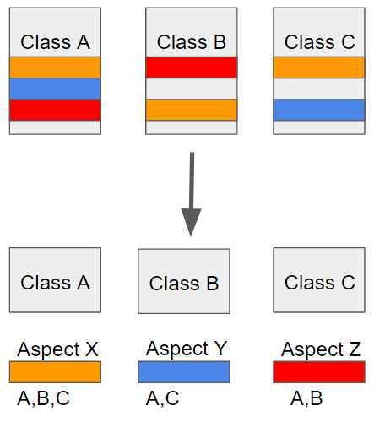
AOP 란?

Slide 6
AOP 란?
Notes:
이러한 부가 기능들을 한 곳에 모아서 독립적인 모듈로 정의하고, 이걸 Aspect 라고 부릅니다.
따라서 기존 클래스에는 핵심 비즈니스 로직만 남게 되고, 코드의 중복을 제거할 수 있습니다.

Slide 7
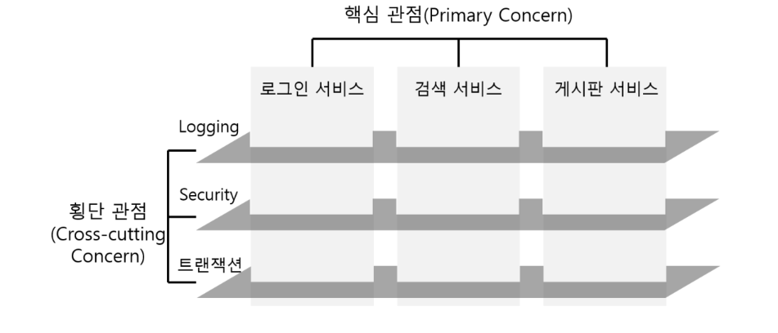
AOP 란?
횡단 관심사(Cross-cutting Concern)의 분리를 허용함으로써 모듈성을 증가시키는 것이 목적인 프로그래밍 패러다임
Notes:
코드의 중복을 줄이고
재사용성과 유지보수성을 높일 수 있다.
개발자는 반복 작업을 줄이고 핵심 기능 개발에만 집중할 수 있다.

Slide 8
AOP vs OOP
OOP
(Object-Oriented Programming)
AOP
(Aspect-Oriented Programming)
모든 데이터를 현실에 빗대어
객체로 다루는 프로그래밍 기법
OOP를 보완하기 위한 개념
핵심 비즈니스 로직이든, 부가 기능의 로직이든
하나의 객체로 분리
부가 기능을 핵심 비즈니스 로직과 분리
=> 기능들을 어떻게 바라보고
나눠쓸지에 대한 정의가 부족
Notes:
하나의 소프트웨어가 하나의 거대한 OOP로써 설계되고 프로그래밍 되었다면
이것을 각 기능별로 모듈화 해서 분리를 시키는 것이 AOP 입니다.

Slide 9
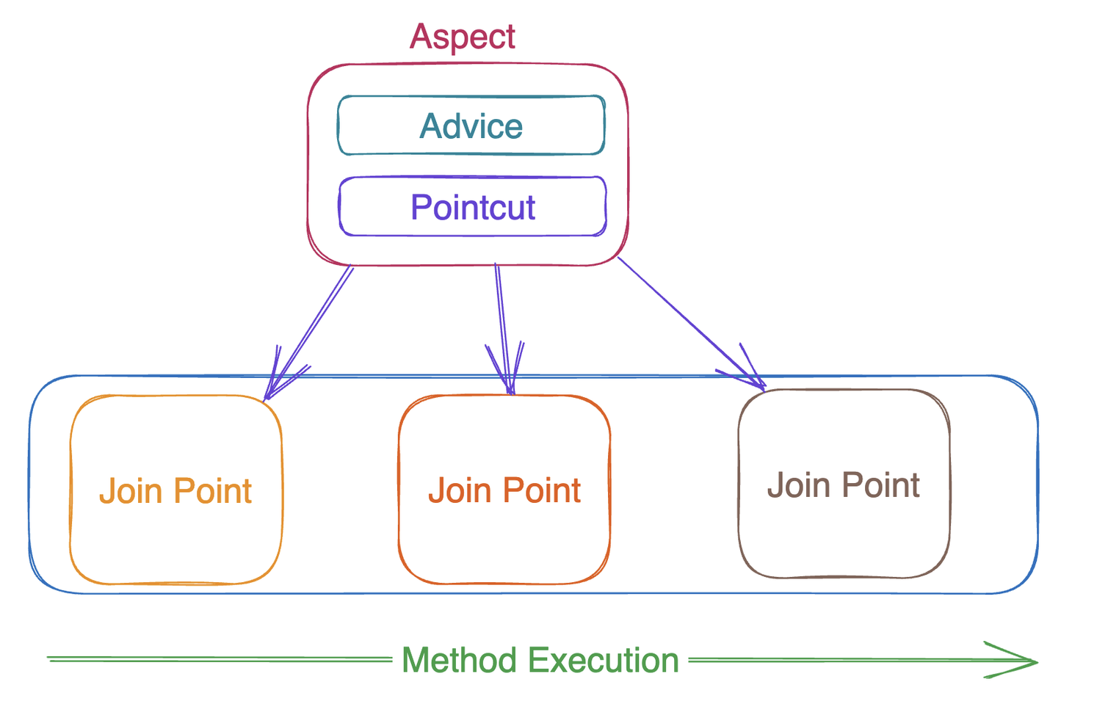
AOP 용어
Notes:
메소드 실행 흐름이 있고
부가 기능(advice)들이 적용될 위치인 join point가 존재
aspect는 부가기능인 advice와 부가기능을 어디에 적용할지 결정하는 pointcut이 있습니다.

Slide 10
AOP 용어
Aspect
부가기능을 모듈화 한 것
Aspect = Advice + Pointcut
Target
Aspect를 적용하는 곳
클래스, 메서드 등
Advice
실질적으로 어떤 일을 해야할 지에 대한 것, 실질적인 부가기능을 담은 구현체
Join Point
Advice가 적용될 위치, 끼어들 수 있는 지점
메서드 진입 지점, 생성자 호출 시점, 필드에서 값을 꺼내올 때 등 다양한 시점에 적용 가능
Point Cut
JointPoint의 상세한 스펙을 정의한 것
“A를 메서드의 진입 시점에 호출할 것”처럼 구체적으로 Advice가 실행될 지점을 정함

Slide 11
AOP 적용 시점
컴파일 시점
소스 코드를 컴파일하는 과정에서 AOP 관련 코드를 삽입
AspectJ 전용 컴파일러가 필요함
클래스 로딩 시점
클래스가 로딩되는 시점에 바이트 코드에 AOP 적용
별도의 옵션과 클래스 로더 조작기를 지정해야 함
런타임 시점 <- 스프링에서 채택한 방법
런타임 도중 프록시 객체를 생성해서 AOP 관련 코드 삽입
특정 타겟 Class를 부가기능을 제공하는 프록시로 감싸서 실행하는 방식
A라는 클래스 타입의 Bean을 만들 때 A 타입의 Proxy Bean을 만들어 Proxy Bean이 Aspect 코드를
추가하여 동작하는 방법

Slide 12
프록시
자신이 클라이언트가 사용하려고 하는 실제 대상인 것처럼 위장해서
클라이언트의 요청을 받아주는 것 (대리인, 대리자)
클라이언트
타깃
클라이언트
프록시
타깃
Notes:
클라이언트가 타깃을 바로 호출하고 있는 상황일 때
이 사이에서 프록시가 타깃인 것 처럼 위장해서 클라이언트의 요청을 대신 받아줍니다.

Slide 13
Spring AOP의 특징
1. 프록시는 메서드 오버라이딩 개념으로 동작하기 때문에,
스프링 AOP는 메서드 실행 시점에만 AOP를 적용할 수 있다.
2. 스프링 AOP는 스프링 컨테이너가 관리할 수 있는 Bean에만 AOP를 적용할 수 있다.
3. Aspect J를 직접 사용하는 것이 아니라. Aspect J의 문접을 차용하고 프록시 방식의 AOP를 적용

Slide 14
Advice가 지원하는 어노테이션
@Before
Advice 타겟 메서드가 호출되기 전에 Advice 기능 수행
@After
타겟 메서드의 결과에 관계없이 타겟 메서드가 완료되면 Advice 기능 수행
@AfterRunning
타겟 메서드가 성공적으로 결과값을 반환 한 후에 Advice 기능 수행
@AfterThrowing
타겟 메서드가 수행 중 예외를 던지면 Advice 기능 수행
@Around
Advice가 타겟 메서드를 감싸 타겟 메서드 호출 전, 후에 Advice 기능 수행

Slide 15
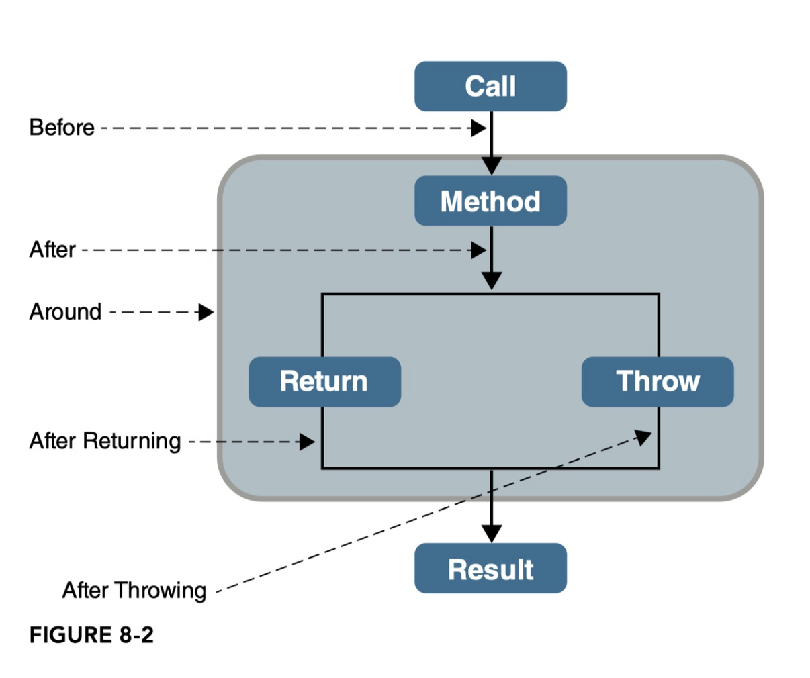
Advice가 지원하는 어노테이션

Slide 16
Pointcut 표현식
포인트컷 지시자
execution : 메소드 실행 조인 포인트를 매칭한다. 스프링 AOP에서 가장 많이 사용하고, 기능도 복잡하다.
within : 특정 타입 내의 조인 포인트를 매칭한다.
args : 인자가 주어진 타입의 인스턴스인 조인 포인트
this : 스프링 빈 객체(스프링 AOP 프록시)를 대상으로 하는 조인 포인트
target : Target 객체(스프링 AOP 프록시가 가르키는 실제 대상)를 대상으로 하는 조인 포인트
@target : 실행 객체의 클래스에 주어진 타입의 애노테이션이 있는 조인 포인트
@within : 주어진 애노테이션이 있는 타입 내 조인 포인트
@annotation : 메서드가 주어진 애노테이션을 가지고 있는 조인 포인트를 매칭
@args : 전달된 실제 인수의 런타임 타입이 주어진 타입의 애노테이션을 갖는 조인 포인트
bean : 스프링 전용 포인트컷 지시자, 빈의 이름으로 포인트컷을 지정한다

Slide 17
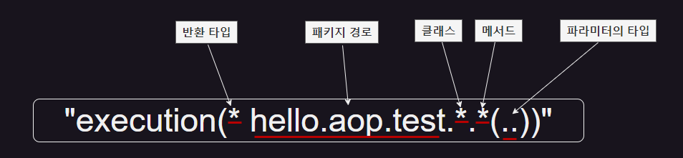
Pointcut 표현식
Notes:
* 은 아무 값이 들어와도 된다는 뜻이고, 파라미터에서의 .. 은 파라미터의 타입과 파라미터 수가 상관없다는 뜻입니다.

Slide 18
스프링 AOP 구현
1. 경로 지정 방식
2. 특정 어노테이션이 붙은 포인트에 해당 Aspect를 실행하는 방식
3. 특정 Bean 전체에 해당 기능을 적용시키는 방식

Slide 19

스프링 AOP 구현
의존성 추가
gradle

Slide 20
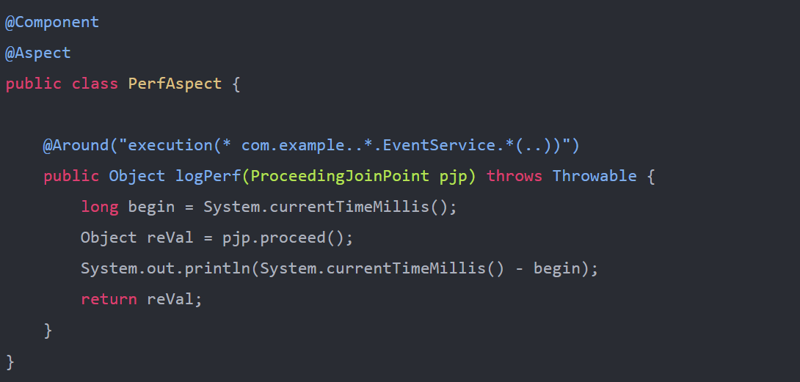
스프링 AOP 구현 - 경로 지정 방식
타겟 메서드의 실행 시간을 측정해주는 로직
Notes:
스프링 AOP는 Bean에서만 동작합니다. 따라서 @Component 어노테이션 등을 통해 스프링 Bean으로 등록해줘야한다. @Aspect 어노테이션을 붙여서 이 클래스가 Aspect라는 것을 명시해준다.
logPerf() 메서드는 @Around 어노테이션의 execution을 통해 Advice를 적용할 범위를 지정해줄 수 있다.

Slide 21
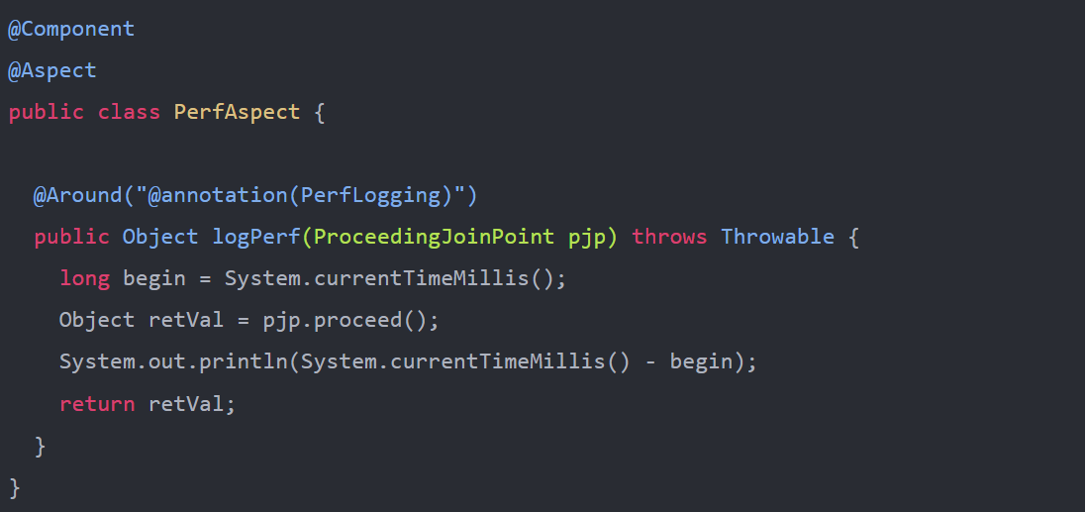

스프링 AOP 구현 - 특정 어노테이션이 붙은 포인트에 해당 Aspect를 실행하는 방식
@PerfLogging
어노테이션이름
Notes:
해당 메서드를 적용시킬 특정 메서드에 @PerfLogging 어노테이션을 붙여주기만 하면 logPerf() 기능이 동작한다.

Slide 22
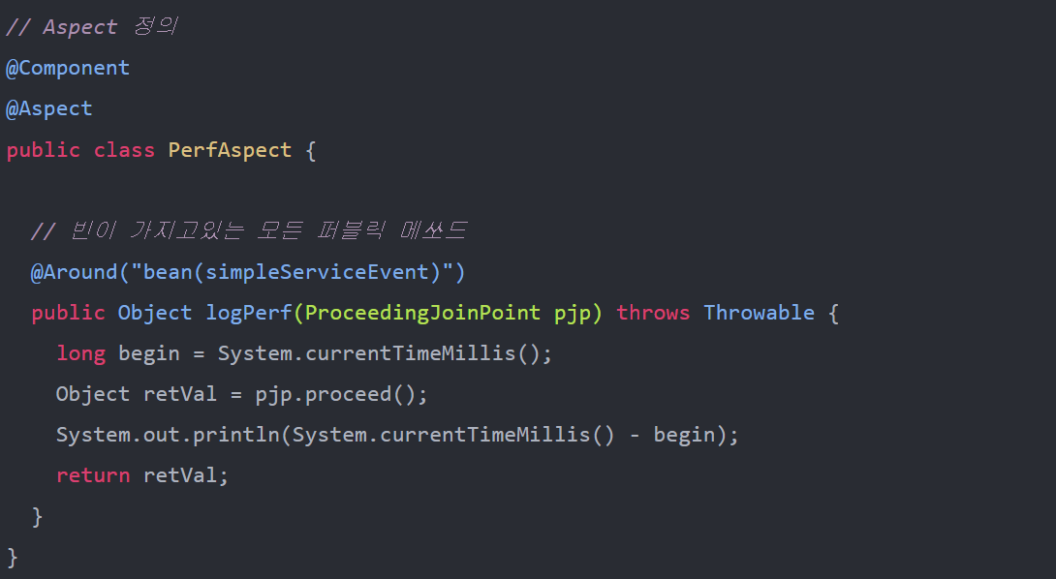
스프링 AOP 구현 - 특정 Bean 전체에 해당 기능을 적용시키는 방식

Slide 23
References
[Spring] 스프링 AOP - Pointcut 표현식
[10분 테코톡] 봄의 AOP와 SPRING AOP
[Spring] 스프링 AOP (Spring AOP) 총정리 : 개념, 프록시 기반 AOP, @AOP
[Spring] AOP(Aspect Oriented Programming)란? 스프링 AOP란?
Spring AOP 간단 정리

Slide 24
감사합니다

